Slide 1
Урок за баладою Гете
« Вільшаний король»
Презентацію підготувала вчитель зарубіжної літератури
Дубіївського ЗЗСО І-ІІІ ступенів
Іванова Алла Іванівна

Slide 2
Мета: ознайомити учнів з життям і творчістю поета, проаналізувати баладу «Вільшаний
король»;
розвивати художнє мислення, навчати виразного читання, читання в ролях та
аналізу поетичного твору; виховувати чуйне ставлення до природи і внутрішнього світу
людини.

Slide 3
Епіграф до уроку
Головний предмет вивчення людства – природа.
Й. О. Гете

Slide 4
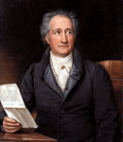
Штрихи до портрету Й.В. Гете
Сьогодні ми познайомимось з одним із найвидатніших поетів світової літератури Йоганном Вольфгангом Гете. Великий німецький митець слова і мислитель, видатний природодослідник, основоположник німецької літератури нового часу Й.В. Гете походив із заможної бюргерської родини з Франкфурта-на-Майні.
Й.В.Гете

Slide 5
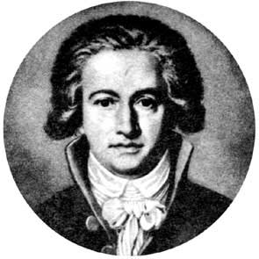
Батько його мав фах адвоката, звання
імперського радника, але майже не
служив і всю енергію спрямував на
всебічне виховання сина.
Йоган вивчив шість мов, грав на клавесині та флейті, малював, фехтував, танцював, їздив верхи, писав вірші й прозові твори. Обов′язковим і приємним заняттям для нього стало читання (щоденна норма – 80 сторінок).
Ще за життя поет був відомий за межами своєї країни. Зокрема, з його творчістю був добре обізнаний Тарас Григорович Шевченко.
Велетенський творчий доробок Гете складається із 143 томів, серед них – 3150 віршів.

Slide 6
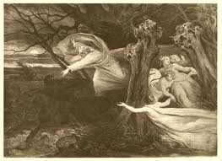
Історія створення балади
«Вільшаний король».
В основі балади Гете - старонорвезька народна балада "Танець ельфів" та датська народна пісня «Дочка короля ельфів». Гете у своїй баладі «Вільшаний король» використовує фольклорні мотиви, переосмислює згадані легенди, вкладаючи у неї моральний і філософський зміст.

Slide 7
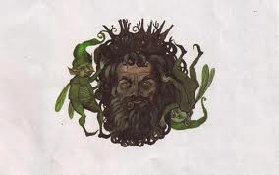
Джерелом написання балади Гете « Вільшаний король» стала легенда-пісня народу Данії «Дочка короля ельфів». Її зміст говорить, що дочка Лісового царя зустріла в нічному лісі Олуфа, який поспішає до нареченої. Її батько - ельф, тобто дух повітря, природи. Ельфи можуть жити на деревах, люблять танцювати й заворожувати людей. Вони бувають злі і добрі, в них свої королі, свої володіння, кордони яких не можна порушувати нікому. Дочка Лісового царя наслала на Олуфа смертельну хворобу. Він не доживає до весілля, наречена побачила його мертвим.
Отже, в легенді відобразився страх людини перед ворожими і таємничими силами природи.

Slide 8
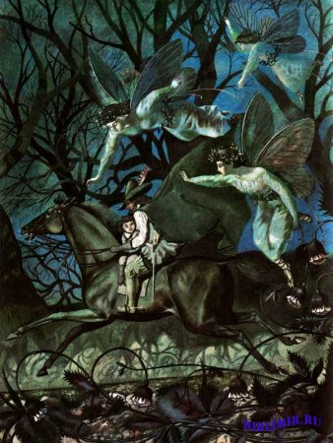
Сюжет ліричного твору.
Батько з сином повертаються лісом додому вночі, бо затрималися. Хлопчик чує, як до нього звертається Вільшаний король, кличе його до себе, але батько не зважає на переживання сина, мотивуючи це багатою дитячою фантазією. Кульмінацією та одночасно розв'язкою твору є загибель хлопчика, який все-таки потрапляє до Вільшаного короля.

Slide 9
Характеристика героїв
Характеристика героїв
Вільшаний король | Син | Батько
Таємничий | Вразливий | Впевнений
Принадливий | Має сумніви | Сміливий
Чарівний | Довіряє батькові | Боїться за сина
Могутній | Вразливий | Люблячий
лякає | Ніжний | Поспішає

Slide 10
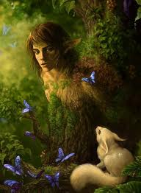
Образи-символи балади.
вільшаний король — природа
ніч — стихія непізнаного, нерозвинених можливостей; стихія злих сил.
вітер — символ руйнації й оновлення; дух (подих) Всесвіту;
вітер — символ свободи, швидкості.
туман — символ блукання і невизначеності шляху;
верба — символ печалі, туги, долі;
хлопчик — людство
вільха— (низинне дерево) — символ поєднання в одне ціле води і землі.
батько й син — втілення різних поглядів на світ, природу
тупіт коня — рух природи й людства вперед

Slide 11
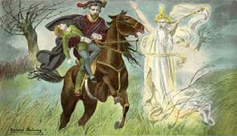
Конфлікти твору
дорослий - дитина
батько - син
життя - смерть
надія - відчай
реальне - фантастичне

Slide 12
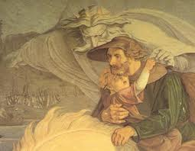
Тема балади
Страх людини перед таємничими силами природи

Slide 13
Ідея твору
Небезпечно втручатися у світ природи, це загрожує життю. Світ природи — таємничий. Він приваблює і лякає людину одночасно. До кінця пізнати природу неможливо.

Slide 14
Поезію «Вільшаний король» слід віднести до жанру балади. Вона має всі ознаки цього жанру. Балада — це ліро-епічний твір середнього обсягу, який має драматичний сюжет та фантастичну тематику, поєднує у собі елементи містичного та реального, має чіткий сюжет, ідею.

Slide 15
ПІДСУМОК:
В образі Вільшаного короля уособлена могутня природа. Люди порушили її спокій уночі у вільшаному лісі, тому його володар розгнівався. Оскільки людина підвладна природі, то лісовий цар забирає дитину. У відсутності гармонії людини з природою - причина трагічної кінцівки: дитина помирає від страху і хвилювання.
Отже, в цій баладі поет розкриває своє розуміння природи. Він вважає, що вона має дуже багато таємничих сил, вабить людей, намагається їх підкорити. Тільки в гармонії з природою - щастя людини.

Slide 16
Література:
Борківська О.П.
Васьківська Н.В.
Книжка для вчителя 7 клас.
Зарубіжна література.-К: « Генеза»,2008.
Інтернет-сайти:
www.qooqle. com. ua
http://www.bibliotekar.ru

